Slide 1



Slide 2

2
5
¿Por qué los proyectos de transmisión requieren licencia ambiental?
El Grupo Energía Bogotá cumple con la normatividad ambiental del país. Por ello está comprometido con el Decreto 1076 de 2015, que establece la obligatoriedad de la licencia ambiental para el tendido de las líneas del Sistema de Transmisión Nacional (STN), compuesto por el conjunto de líneas con sus correspondientes subestaciones de tensiones iguales o superiores a 220kV.
Licenciamiento ambiental
3
Obtención
de la licencia ambiental

Slide 3
3
Pasos para obtener una licencia ambiental
1
El proyecto se presenta a la autoridad ambiental
2
La autoridad ambiental solicita un Diagnóstico Ambiental de Alternativas
3
La empresa desarrolla y presenta el Diagnóstico Ambiental de Alternativas
4
La autoridad ambiental elige la alternativa que presenta menor impacto sobre el medio ambiente
5
La autoridad ambiental solicita la elaboración del Estudio de Impacto Ambiental de la alternativa seleccionada
6
La empresa radica el Estudio de Impacto Ambiental ante la autoridad ambiental
Licenciamiento ambiental
7
La autoridad ambiental se manifiesta otorgando o negando la licencia ambiental
8
Contando con la licencia ambiental, la empresa puede dar inicio a la construcción del proyecto

Slide 4

4
5
Licencia ambiental
Es una autorización dada a las empresas que lo requieran para que puedan realizar sus actividades, sujetándose al cumplimiento de los requisitos, términos, condiciones y obligaciones que la autoridad establezca en relación con la prevención, mitigación, corrección, compensación y manejo de los efectos ambientales del proyecto autorizado.
Pasos para obtener la licencia ambiental
Licenciamiento ambiental
1
2
3
Diagnóstico
Ambiental de
Alternativas
Estudio de
Impacto
Ambiental
Obtención
de la licencia ambiental

Slide 5
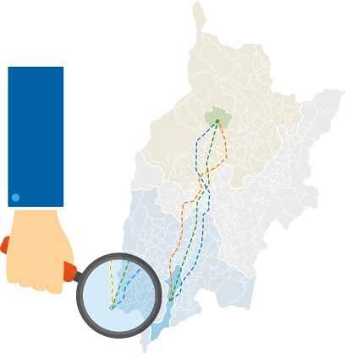
5
5
Diagnóstico Ambiental de Alternativas (DAA)
Se entrega a la autoridad ambiental los elementos requeridos para seleccionar la alternativa que represente un menor impacto, riesgo y efecto que puedan generarse y esta escoge una de ellas.
Las alternativas presentadas tienen en cuenta el entorno geográfico, las características bióticas, abióticas y socioeconómicas, el análisis comparativo de los efectos y riesgos inherentes a la obra o actividad, las posibles soluciones, medidas de control y mitigación para cada una de ellas
Licenciamiento ambiental
1
Diagnóstico
Ambiental de
Alternativas

Slide 6
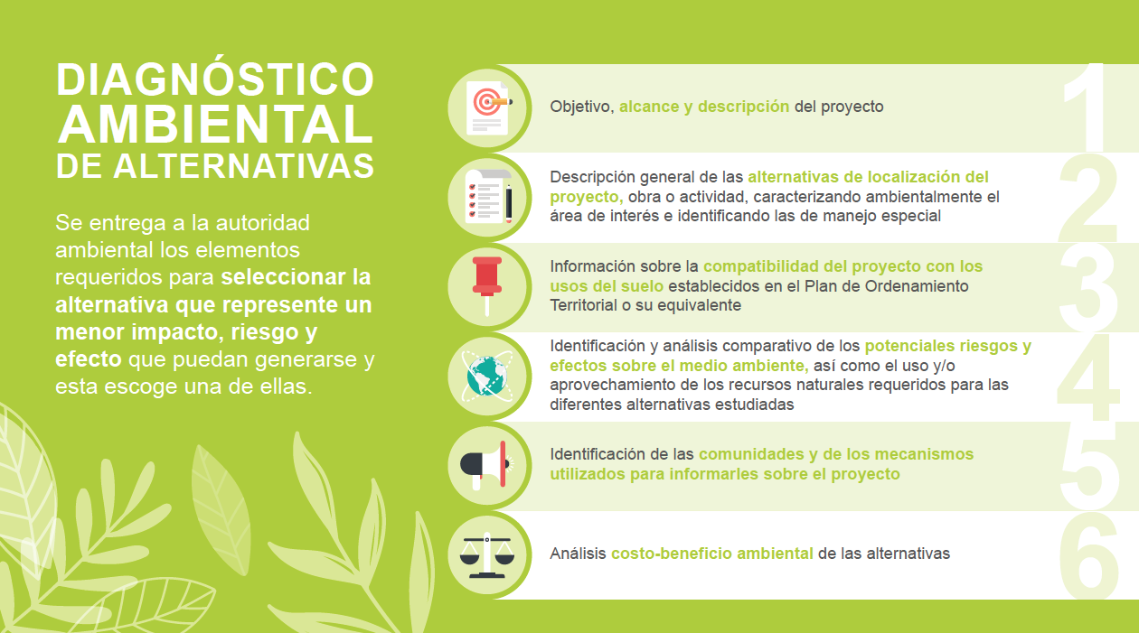
6
5
1
Diagnóstico
Ambiental de
Alternativas
Licenciamiento ambiental

Slide 7
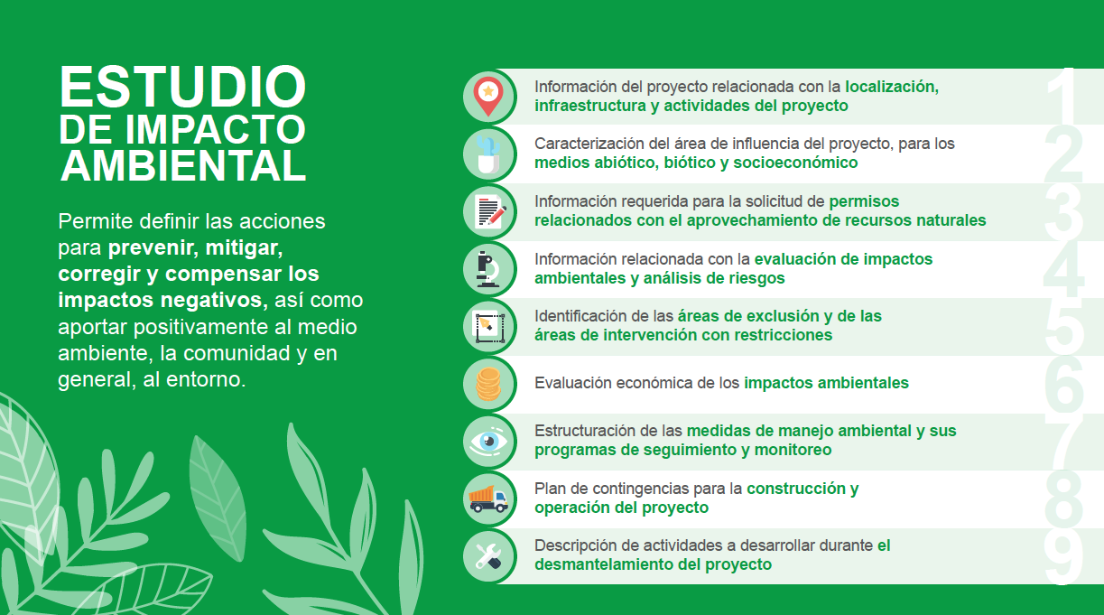
7
5
Estudio de Impacto Ambiental (EIA)
Permite definir las acciones para prevenir, mitigar, corregir y compensar los impactos negativos, así como aportar positivamente al medio ambiente, la comunidad y. en general, al entorno.
Contenido del EIA:
Licenciamiento ambiental

Slide 8

8
5
Obtención de la licencia ambiental
Una vez obtenida, se viabiliza la ejecución de las actividades descritas en el EIA para las etapas de construcción, operación y mantenimiento del proyecto, implementando las medidas de manejo aprobadas por la Autoridad Ambiental.
Licenciamiento ambiental
3
Obtención
de la licencia ambiental

Slide 9






9
Glosario
Licencia ambiental
Es el permiso que otorga la autoridad ambiental para la ejecución de una obra o actividad que, de acuerdo con la ley y los reglamentos, pueda producir impactos al medio ambiente.
Diagnóstico Ambiental de Alternativas (DAA)
Es un documento que suministra la información necesaria para evaluar y comparar las diferentes opciones que presenta la empresa para la elaboración de su obra o actividad.
Estudio de Impacto Ambiental (EIA)
Contiene la identificación, predicción y evaluación de los posibles impactos ambientales, socioeconómicos, culturales y sociales que puede tener un proyecto, así como sus acciones de mitigación.
Decisores
Entorno
Entorno
Destinatarios
Licenciamiento ambiental
Destinatarios
Gestores

Slide 10





@GrupoEnergiaBog Grupo Energía Bogotá @GrupoEnergiaBogota grupoenergiabogota
Oficina principal:
Carrera 9 #73-44
PBX (571) 326 8000
Bogotá D.C. Colombia
www.grupoenergiabogota.com

